Slide 1

শুভেচ্ছা

Slide 2


মোঃ আব্দুল ওহাব
সহকারি শিক্ষক (রসায়ন)
সায়েম উদ্দিন মেমোরিয়াল একাডেমি
চক উজির, রানীনগর, নওগাঁ।
আইডি-নং -০৯

Slide 3
পাঠ পরিচিতি
বিষয়- জীববিজ্ঞান
শ্রেনী- নবম
অধ্যয়-৫ম
সময়- ৫০ মিঃ
তারিখ- ১০/১২/২০১৩ইং

Slide 4
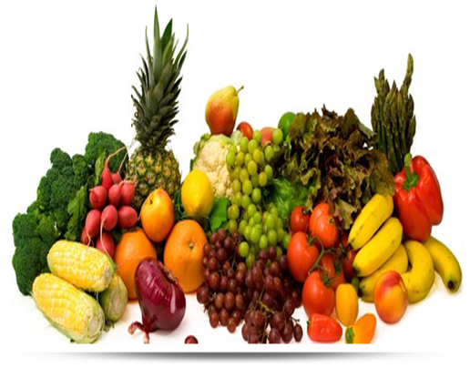
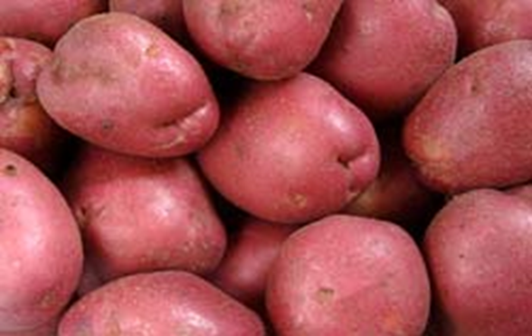
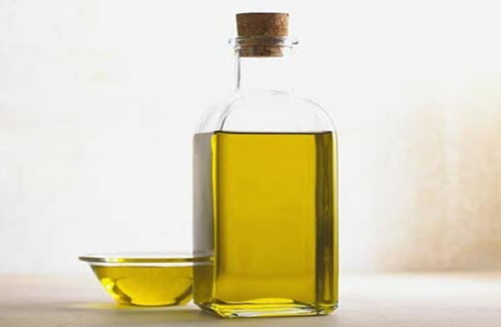
নিচের চিত্রগুলি লক্ষ্য কর
ভিটামিন
শর্করা
স্নেহ

Slide 5


খাদ্য ও পুষ্টি

Slide 6

শিখনফল
খাদ্য কী তা বলতে পারবে।
ভিটামিন এ জাতীয় খাদ্য উল্লেখ করতে পারবে।
খাদ্যের বিভিন্ন উপাদান পৃথক করতে পারবে

Slide 7
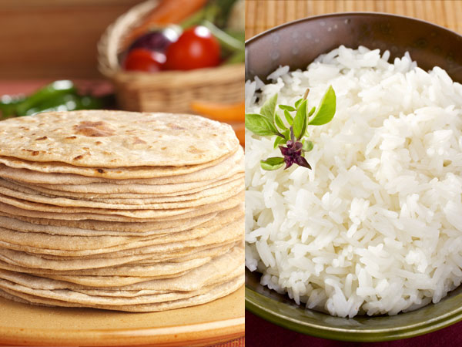
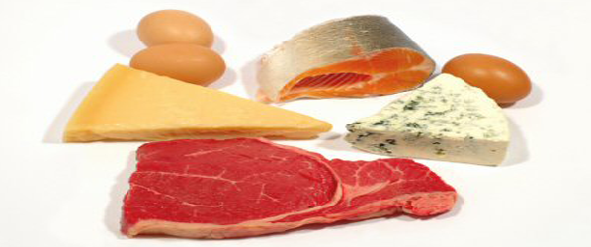
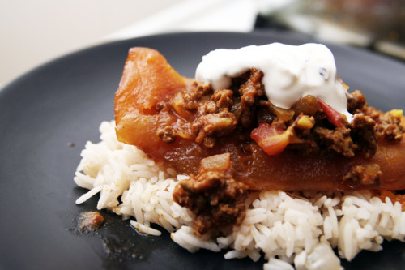
নিচের চিত্র গুলো লক্ষ্য কর -
ভাত ও রুটি
মাছ ,মাংস, ডিম
রান্না ভাত ও মাংস

Slide 8

একক কাজ
৩ মিনিট
খাদ্য কি ।

Slide 9
সমাধান
খাদ্যঃ যে উপাদান গ্রহনের ফলে আমাদের দৈহিক বৃদ্ধি ,ক্ষয়পুরন ও রোগ প্রতিরোধ ক্ষমতা বৃদ্ধি করে তাকে খাদ্য বলে।

Slide 10
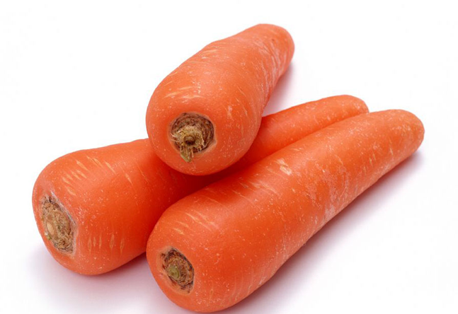
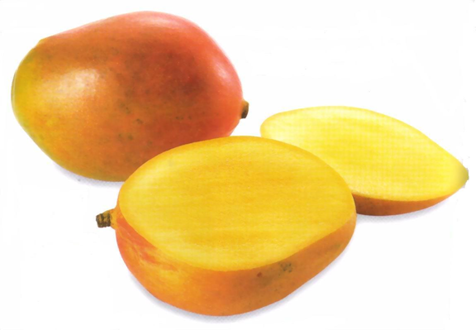


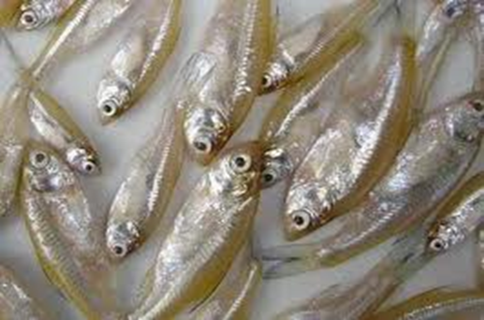
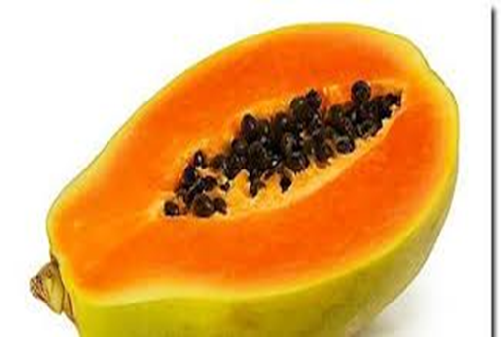



Slide 11
জোড়ায় কাজ
৫ মিনিট
ভিটামিন “এ “ এর অভাবে কি রোগ হয়।
ভিটামিন “এ“ পাওয়া যায় এমন ৪ টি ফলের নাম লিখ।

Slide 12


ভিটামিন “এ “ এর অভাবে রাতকানা রোগ হয়।
ভিটামিন “এ “ পাওয়া যায় -কলা, লিচু , জামরুল, কাঁঠাল জাম।

Slide 13
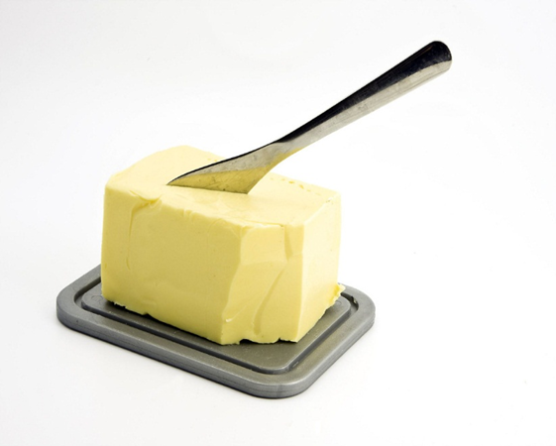


মাখন
তেল

Slide 14
দলীয় কাজ
১০ মিনিট
স্নেহ জাতীয় খাদ্যের কাজ লিখ ।

Slide 15
মূল্যায়ন
খাদ্যের উপাদান কয়টি ?
ক. ৩ টি খ. ৪টি গ. ৫টি ঘ. ৬টি
নিচের কোনটি আমিষ জাতীয় খাদ্য ?
ক. মাছ খ. আলু গ. মাংস ঘ. তেল
ভিটামিন এ পাওয়া যায়
ক. মলা মাছে খ. আলুতে গ. চালে ঘ. তেল

Slide 16
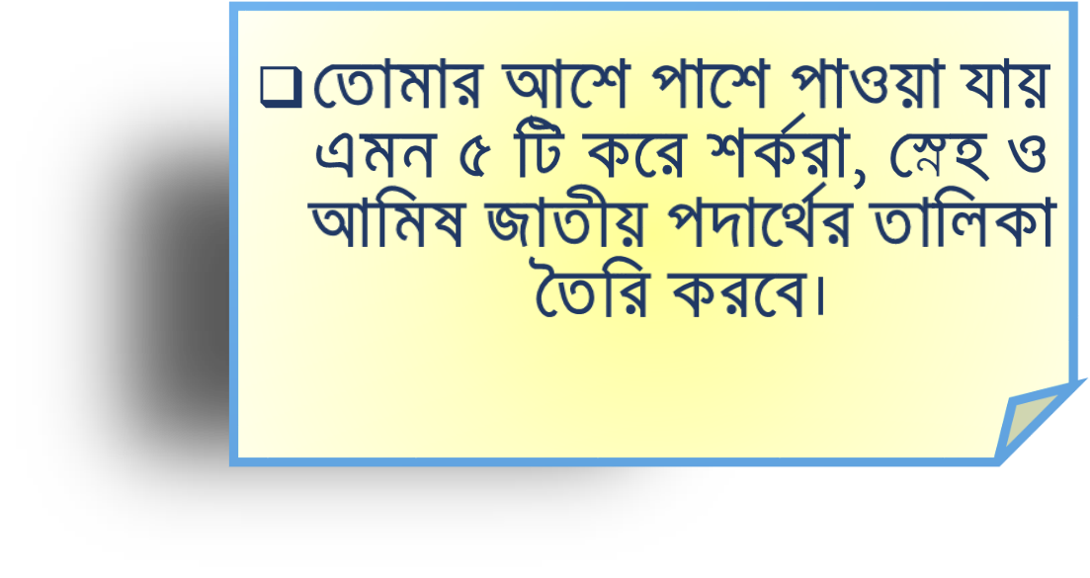
বাড়ির কাজ

Slide 17
